Slide 1
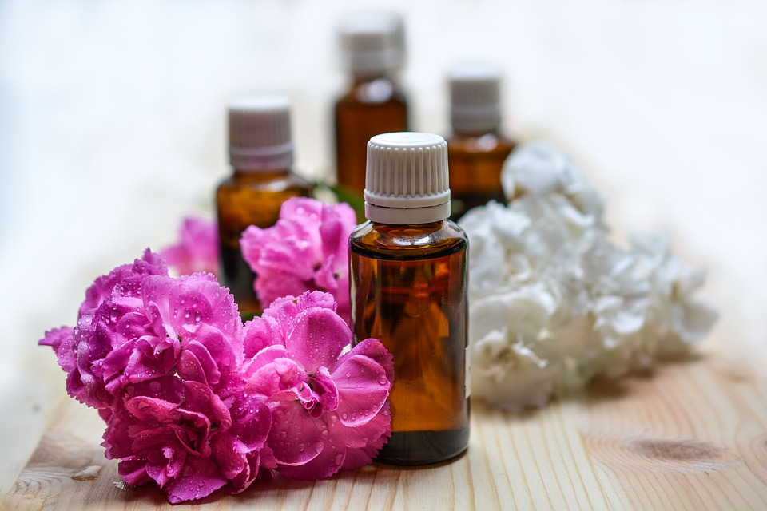
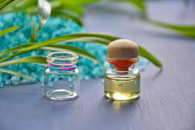
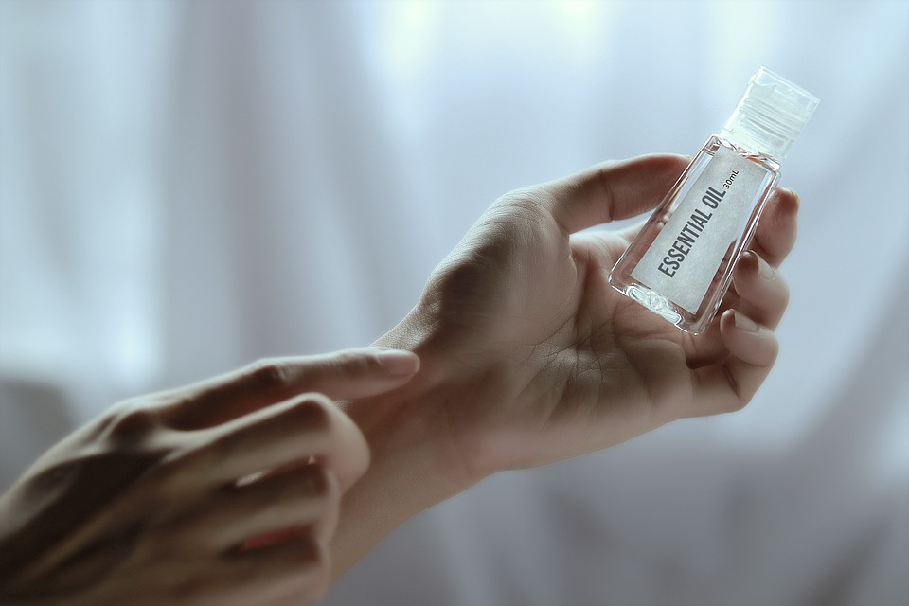
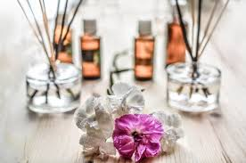
AROMATERAPIA
Es la utilización de aceites esenciales derivados de los árboles, flores y plantas con fines terapéuticos
Se considera que los aceites esenciales tienen efectos psicológicos: relajantes, equilibradores, estimulantes, antidepresivos, afrodisíacos y estimulantes de la mente
La aromaterapia forma parte de la medicina alternativa. Tiene como objetivo mejorar la salud y el bienestar en general
Sus formas de uso pueden ser:
Directamente en la piel: se colocan gotas de aceite esencial directamente en la piel, en el cuello y las muñecas
A través de masaje: se esparce en la piel en forma enérgica durante un masaje de alguna parte del cuerpo
Por inhalación: se colocan algunas gotas en un difusor para que se esparza en el ambiente
Algunos aceites pueden mezclarse entre sí, para obtener un mejor resultado
Su consumo oral no es del todo indicado, aunque existen algunas presentaciones para este consumo
TEXTO
Existen muchos aceites en el mercado, los más usados por sus propiedades son:
Bergamota
Lavanda
Jazmín
Geranio
Romero
Sándalo
Menta
TEXTO
TEXTO
TEXTO
¡Construyamos salud juntos!
Servicio Médico UNED

